Slide 1
Evaluación relanzamiento CrediMuya

Slide 2
Aspecto legal

Slide 3
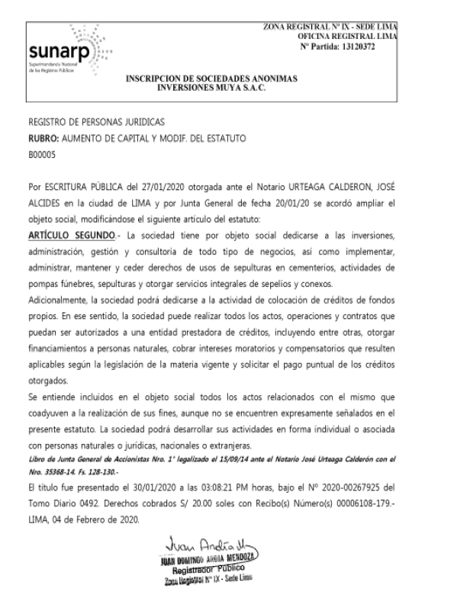
Aspecto Legal
Modelo
Requisitos | Cumplimiento | Comentarios MUYA
1) Entidad | Facultados como empresa de préstamo: “En la medida que solo dediquemos a conceder préstamos a terceros con capital propio, es decir no a captar dinero del público para realizar actividades, no será considerada como empresa del sistema financiero, en consecuencia, no le será de aplicación la Ley General ni las normas que la SBS ha emitido con relación a las entidades pertenecientes al sistema financiero”. | Ok conforme. En 01/2020, inscrita en la Partida 13120372, se realizó la extensión de los servicios para la “Actividad de colocación de créditos de fondos propios. Se podrá realizar todos los actos, operaciones y contratos que pueden ser autorizados a una entidad prestadora de créditos, incluyendo entre otras, otorgar financiamientos a personas naturales, cobrar intereses moratorios y compensatorios aplicables a la legislación de la materia vigentes y solicitar el pago puntual de los créditos otorgados”.
2) Actividad permitida | Operaciones de préstamo, pudiendo recibir garantías | Ok conforme. Inversiones Muya creó el producto “CREDIMUYA” bajo un modelo de préstamo con garantía donde el deudor pone a disposición de MUYA el derecho de sepultura bajo un “Contrato convenio”.

Slide 4
Aspecto Legal
Requisitos | Comentarios MUYA
3) Inscripción en el registro de operaciones financieras | La SBS ha establecido la obligatoriedad de las empresas de préstamos, entre otro tipo de empresas que se encuentren bajo la supervisión de ésta a través de la UIF-Perú, en materia de prevención del lavado de activos y del financiamiento del terrorismo, de inscribirse en el Registro de Empresas y Personas que efectúan Operaciones Financieras o de Cambio de Moneda. | En proceso - En 02/2020 SBS observó la licencia de funcionamiento otorgado por la municipalidad. A la fecha, en Huancayo no hubo avance por la municipalidad para hacer el cambio. Para realizar 2024: a) se optará por PLATAFORMA VIRTUAL revisar procedimiento. b) Inscripción a SBS

Slide 5
Aspecto Legal
Requisitos | Comentarios MUYA
4) Implementar sistema PLAFT | Las empresas de préstamo son consideradas como sujetos obligados desde la perspectiva de la normatividad sobre prevención del lavado de activos y financiamiento del terrorismo. 4 (en adelante PLAFT) De conformidad con la Resolución SBS N° 789-2018. Revisado por MUÑIZ. | En proceso 1. Designación de un oficial de cumplimiento. Ok - JCB 2. Contar con un Manual de PLAFT OK -Proyectos 3. Establecer un Código de Conducta de PLAFT OK -Proyectos 4. Conocimiento del cliente y del beneficiario final. OK -Proyectos 5. Conocimiento de directores, trabajadores, entre otros. OK -Proyectos 6. Planes de capacitación especializada. OK -Proyectos 7. Registro de Operaciones. OK -Proyectos Cabe indicar que el umbral para el Registro de Operaciones tratándose de préstamos de dinero sin garantía, el sujeto obligado deben registrar operaciones que igualen o superen a US$ 5,000.00 (cinco mil y 00/100 dólares de los Estados Unidos de América) o su equivalente en moneda nacional u otras monedas. 8. Reporte de Operaciones Sospechosas OK -Proyectos

Slide 6
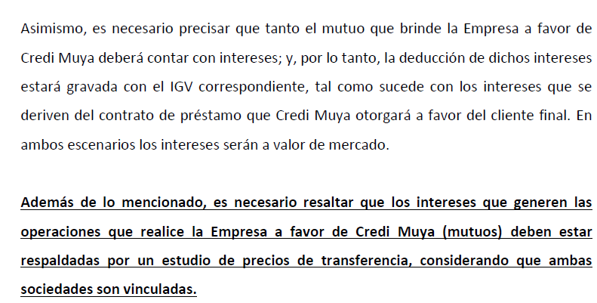
Aspecto Legal
Requisitos | Comentarios MUYA
4) Tratamiento de las tasas máximas de interés a ser cobradas | Es el Banco Central de Reserva del Perú la entidad que tiene a su cargo la determinación de las tasas de interés, tanto compensatorio, moratorio como interés legal. | En proceso Se revisará con Finanzas – Marcos Castro.
5) Aspectos tributarios | Los intereses estarán grabados al IGV porque no somos empresa financiera. Por normativa solo están exonerados del IGV las empresas financieras. | En proceso Se revisará con contabilidad – Marcos Castro.

Slide 7
Preguntas frecuentes
¿Si el contrato se resuelve por falta de pago, MUYA toma la garantía pactada, estamos cubiertos legalmente?
De acuerdo a contrato clausula quinta y sexta estamos cubiertos.
QUINTA : OBLIGACIONES DEL DEUDOR Y EL SEGUNDO TITULAR
[…]
(iii) Siempre que exista un saldo a favor de MUYA, esta -sin perjuicio de haber realizado la cobranza de las cuotas impagas- podrá usar el mecanismo de la puesta a disposición del derecho de sepultura del cual es titular EL DEUDOR (previsto en el mencionado ANEXO Nº 02) a efectos de que MUYA asuma la titularidad del derecho de sepultura, perdiendo EL DEUDOR todo derecho sobre el derecho de sepultura entregado a su favor y resolviéndose automáticamente el contrato privado de cesión de derecho de sepultura y servicios funerarios correspondiente.
SEXTA: PUESTA A DISPOCIÓN DEL DERECHO DE SEPULTURA
Al momento de la suscripción del presente contrato, EL DEUDOR pone a disposición de MUYA el derecho de sepultura del cual es titular EL DEUDOR (y, de ser el caso, EL SEGUNDO TITULAR) cuyos términos y condiciones son conocidos por las Partes y que MUYA, ante cualquier incumplimiento por parte de EL DEUDOR, podrá dar por extinguido y disponer del espacio sobre el cual se ha constituido el referido derecho de sepultura con el fin de que sirva de mecanismo de cobertura o pago del crédito o préstamo que no hubiere sido pagada, total o parcialmente, por EL DEUDOR o bien para poder compensar cualquier daño, sin perjuicio del derecho de MUYA de exigir el pago y/o la indemnización de cualquier daño no pagado y/o resarcido.
En caso de incumplimiento del pago del dinero otorgado en calidad de préstamo, EL DEUDOR manifiesta su conformidad con que MUYA deje sin efecto el referido derecho de sepultura.
Asimismo, el SEGUNDO TITULAR declara expresamente que renuncia a cualquier derecho respecto al derecho de sepultura frente a un eventual incumplimiento de pago por parte del DEUDOR a favor de MUYA.

Slide 8
Preguntas frecuentes
¿Hay alguna normativa a favor del cliente en que se refiera a alguna liquidación de saldos?
No, de acuerdo a contrato cláusula quinta y sexta estamos cubiertos.
QUINTA : OBLIGACIONES DEL DEUDOR Y EL SEGUNDO TITULAR
[…]
(iii) Siempre que exista un saldo a favor de MUYA, esta -sin perjuicio de haber realizado la cobranza de las cuotas impagas- podrá usar el mecanismo de la puesta a disposición del derecho de sepultura del cual es titular EL DEUDOR (previsto en el mencionado ANEXO Nº 02) a efectos de que MUYA asuma la titularidad del derecho de sepultura, perdiendo EL DEUDOR todo derecho sobre el derecho de sepultura entregado a su favor y resolviéndose automáticamente el contrato privado de cesión de derecho de sepultura y servicios funerarios correspondiente.
SEXTA: PUESTA A DISPOCIÓN DEL DERECHO DE SEPULTURA
Al momento de la suscripción del presente contrato, EL DEUDOR pone a disposición de MUYA el derecho de sepultura del cual es titular EL DEUDOR (y, de ser el caso, EL SEGUNDO TITULAR) cuyos términos y condiciones son conocidos por las Partes y que MUYA, ante cualquier incumplimiento por parte de EL DEUDOR, podrá dar por extinguido y disponer del espacio sobre el cual se ha constituido el referido derecho de sepultura con el fin de que sirva de mecanismo de cobertura o pago del crédito o préstamo que no hubiere sido pagada, total o parcialmente, por EL DEUDOR o bien para poder compensar cualquier daño, sin perjuicio del derecho de MUYA de exigir el pago y/o la indemnización de cualquier daño no pagado y/o resarcido.
En caso de incumplimiento del pago del dinero otorgado en calidad de préstamo, EL DEUDOR manifiesta su conformidad con que MUYA deje sin efecto el referido derecho de sepultura.
Asimismo, el SEGUNDO TITULAR declara expresamente que renuncia a cualquier derecho respecto al derecho de sepultura frente a un eventual incumplimiento de pago por parte del DEUDOR a favor de MUYA.

Slide 9
Aspecto operativo

Slide 10
Recaudación:
Bancarizar la cobranza y automatizar cancelaciones
Nuevo módulo de reprogramaciones
Mejorar reportes y
módulo de cartas
Exportar cronogramas
Simulador de cuotas para refinanciamientos y reprogramaciones

Slide 11
Emisión:
Mejora de la prospección:
Envío cotización
Validación correo
Plataforma para el cliente (portal del cliente)
Replicar el proceso de contrato digital de venta de espacios
Vinculación con central de riesgos

Slide 12
Plan:
Desarrollar las mejoras del proceso de prospección (por el portal del cliente) para tener la plataforma virtual.
Inscripción en la SBS como plataforma virtual.
A la par, se desarrollará el recaudo por trama bancaria para relanzar el producto.
El resto de mejoras se llevarán a cabo cuando el producto se haya relanzado.

Slide 13
Presupuesto:
Desarrollos:
Gastos:
Servidor
SSL

